Slide 1
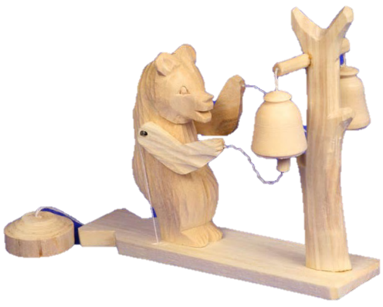
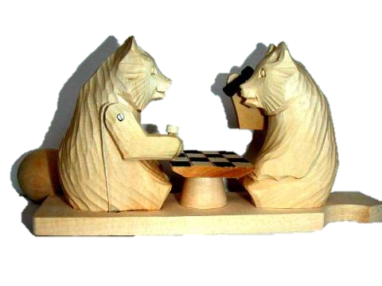
Муниципальное дошкольное образовательное учреждение «Детский сад Чайка»
Информационно-творческий проект по поликультурному воспитанию
«Знакомство детей группы раннего возраста с народной богородской игрушкой»

Slide 2
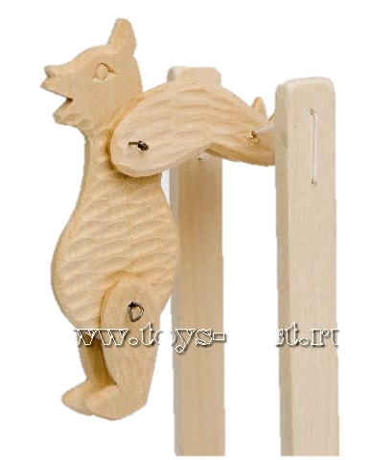
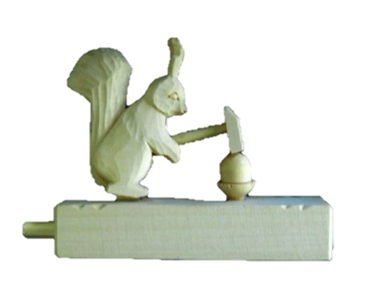
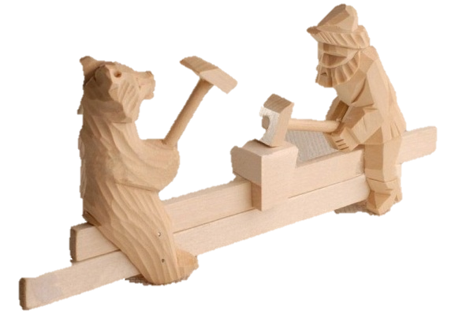
Педагогическая цель:
Осуществление единства воспитательного воздействия семьи и ДОУ в поликультурном воспитании детей.

Slide 3
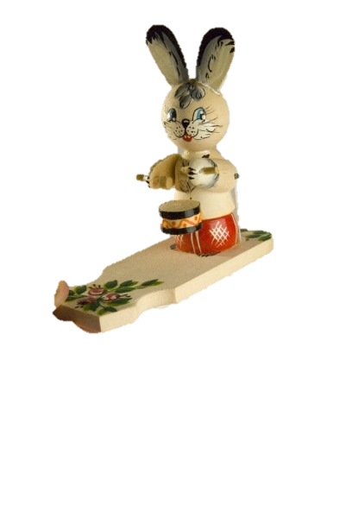
Этапы проекта:
Подготовительный
Изучение, подбор материалов, разработка плана тематической недели, сочинение потешек, составление конспектов.
Основной
Проведение тематической недели.
Заключительный
Презентация проекта.

Slide 4
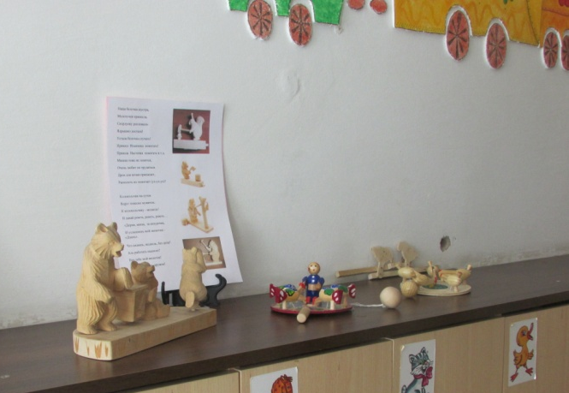
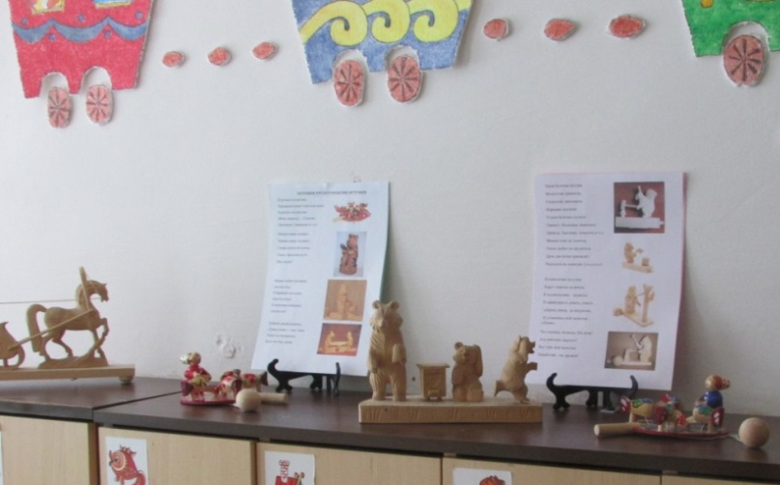
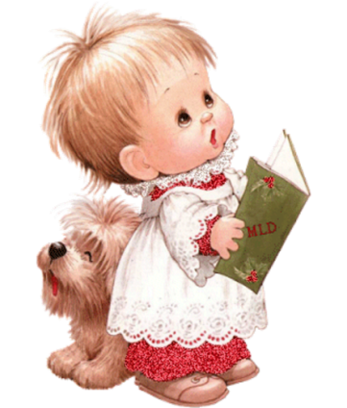
Выставка
«Богородская игрушка»

Slide 5
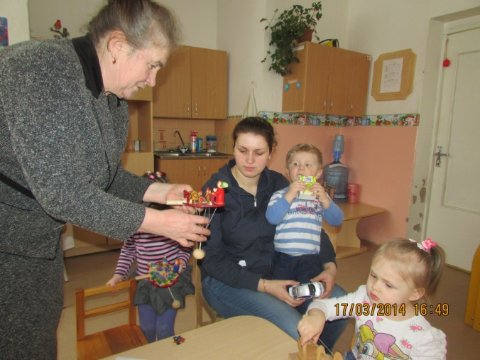
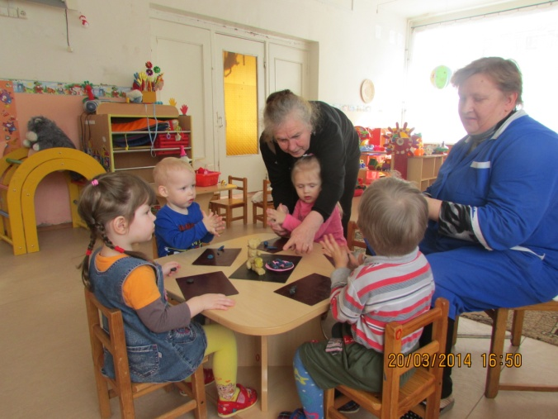
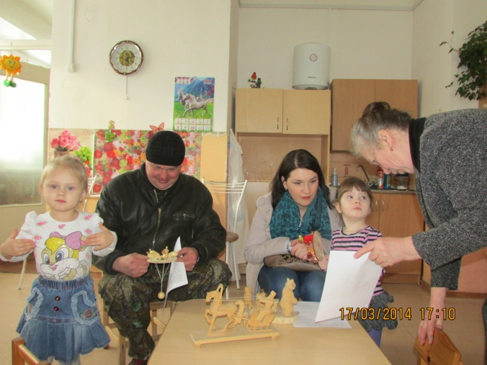
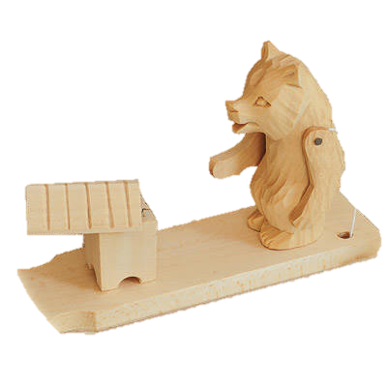
Консультация для родителей

Slide 6
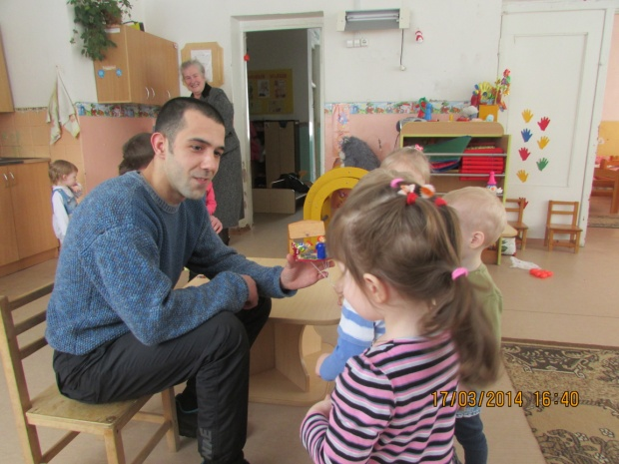
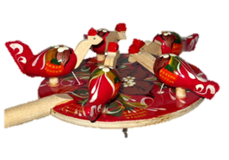
Совместная игра в «Богородскую игрушку» детей и родителей
Курочки-хохлаточки Зёрнышки клюют (клю-клю) Курочки-хохлатушки Яичко принесут… (Кирюшеньке, Сашеньке и т.д.)

Slide 7
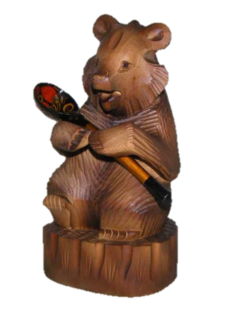
Совместная игра в «Богородскую игрушку» детей и родителей
Мишки кашку кушают,
Мишки сказку слушают….
Сказка длится без конца-
Глядь, тарелочка пуста.
(Всё съели!)

Slide 8
«Подарим мишке молоточек»
Непосредственная образовательная деятельность
Образовательная область
«Художественно-эстетическое развитие»
(интеграция областей: познавательное развитие, речевое развитие)

Slide 9
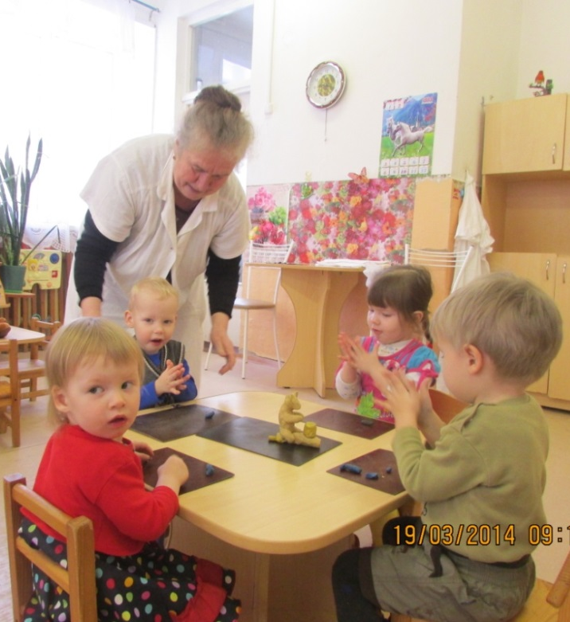
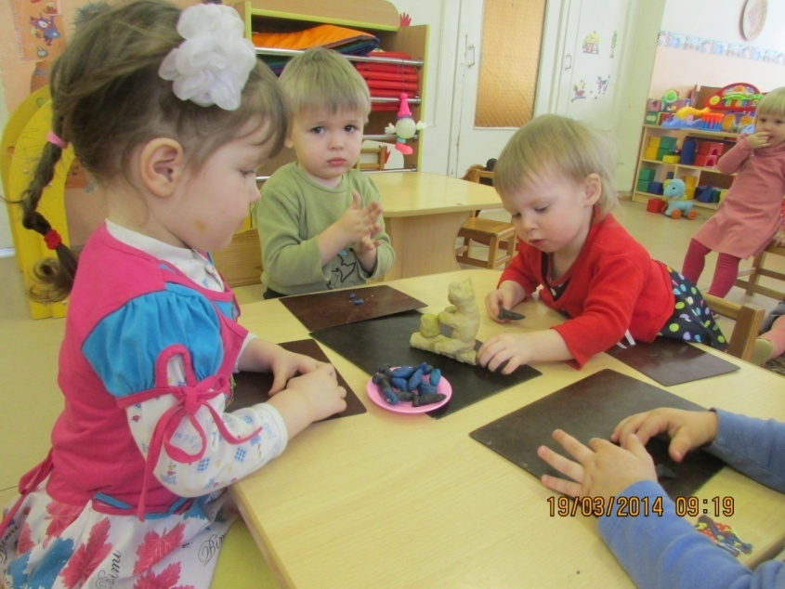
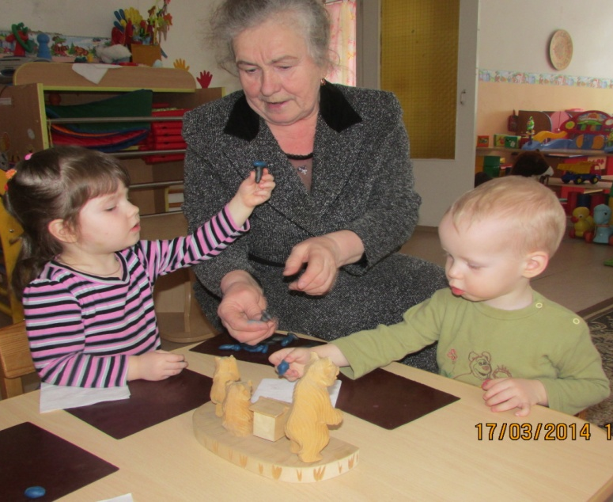
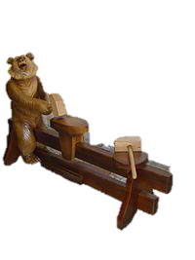
Что сидишь медведь без дела!
Аль работать надоело?
Вот тебе мой молоток,
Поработай-ка, дружок!

Slide 10
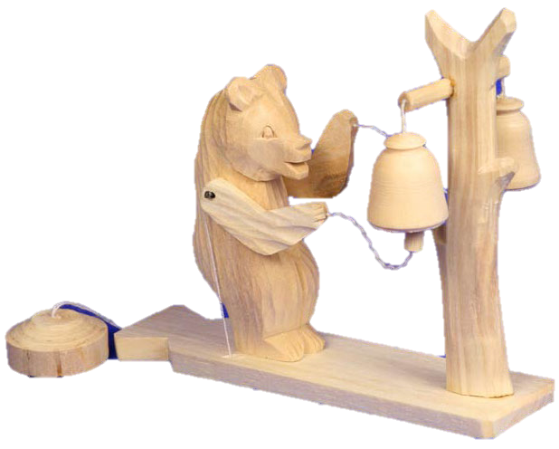
«Колокольчик и миша»
Непосредственная образовательная деятельность
Образовательная область
«Речевое развитие»
(интеграция образовательных областей: познавательное развитие, художественно-эстетическое развитие)

Slide 11
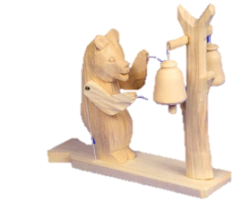
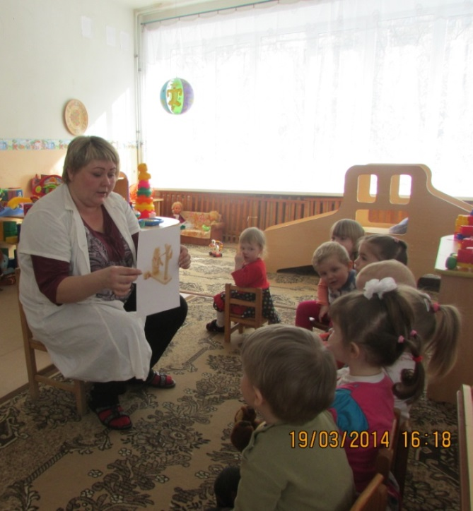
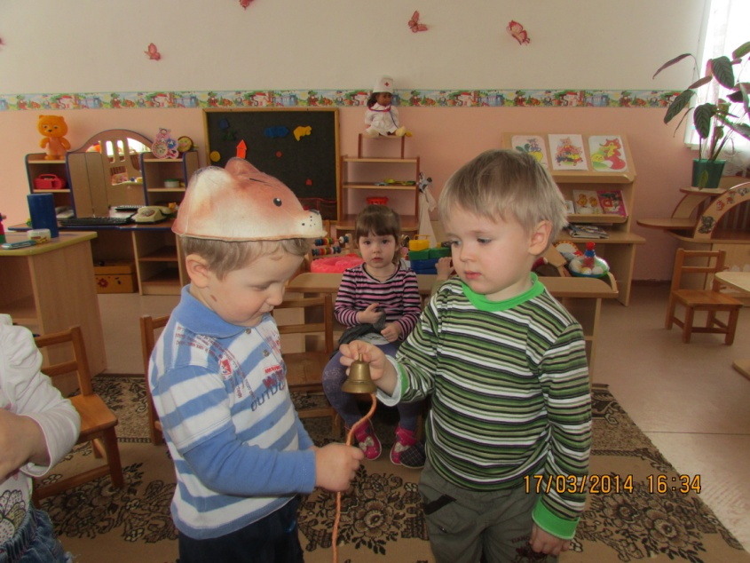
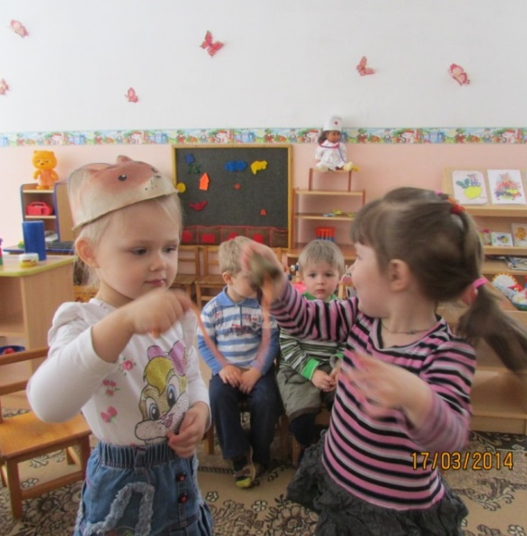
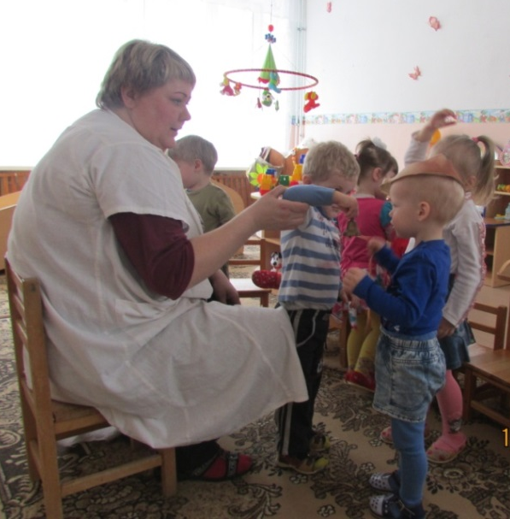
Колокольчик на сучок
Вдруг повесил мужичок.
К колокольчику – медведь!
И давай реветь, реветь, реветь…
«Дёрни, миша, за шнурочек
И услышишь мой звоночек – Дзинь»

Slide 12
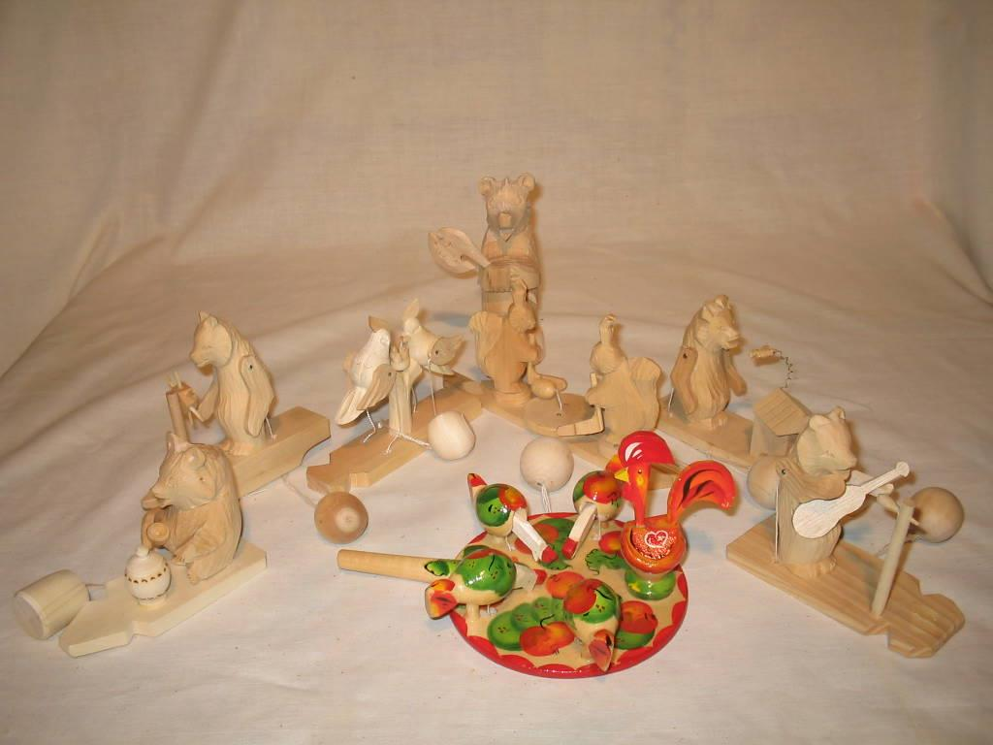
Результат:
Положительные эмоции у детей.
Радостное настроение от совместных игр с родителями.
Развитие у детей познавательной творческой активности, речи, изобразительных и технических навыков.
Эмоциональное восприятие ребёнком богородской игрушки и бережное отношение к ней.

